Slide 1
Быт коренных народов Севера

Slide 2
ВВЕДЕНИЕ
Однажды на улице я встретила людей в необычной яркой одежде с расшитыми поясами. Мама сказала мне, что это ханты – представители народов Севера. Мне стало интересно, а кто же они и как живут в таких сложных суровых условиях.

Slide 3
Цель
Узнать и раскрыть быт коренных народов Севера
Задачи
Показать:
Жилище и обиход
Национальную одежду
Национальную пищу
Деятельность
Культуру и традиции

Slide 4
Семейный уклад
Главой в семье хантов и манси считается мужчина, а женщина во многом подчиняется ему. Бревенчатый дом строил мужчина, а чум из легких шестов воздвигала женщина.
Мужчины, при необходимости, могут сами приготовить пищу. В современных молодых семьях всё чаще мужья помогают жёнам в тяжёлых работах - доставке воды, дров.

Slide 5
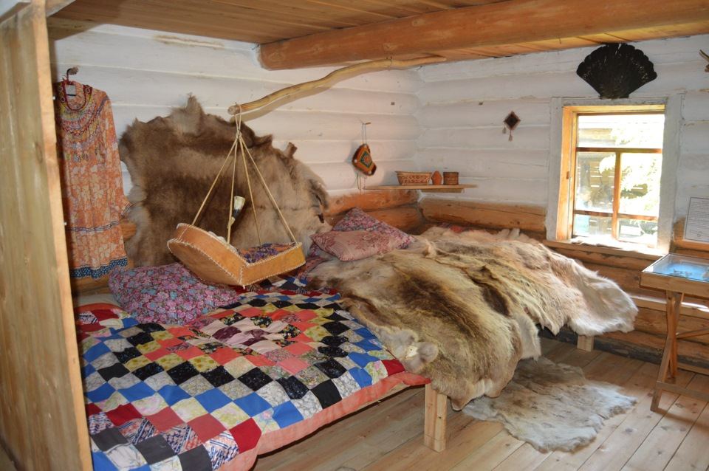
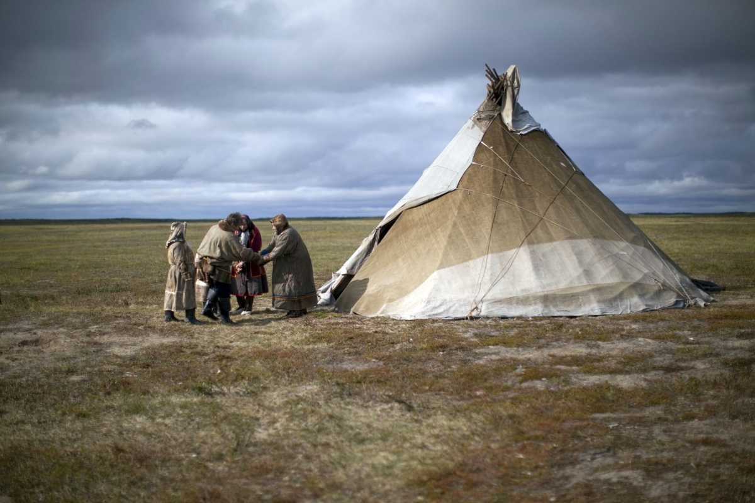
Жилище
Жизнь народов с древних времён была приспособлена к нелегким условиям Севера.
Традиционное жилище зимой – прямоугольные срубленные дома или дома в виде пирамид, нередко с земляной крышей. Отапливались зимние постройки открытым глинобитным очагом-чувалом или железной печкой.
Летом строили каркасные берестяные дома и чумы из оленьих шкур.

Slide 6
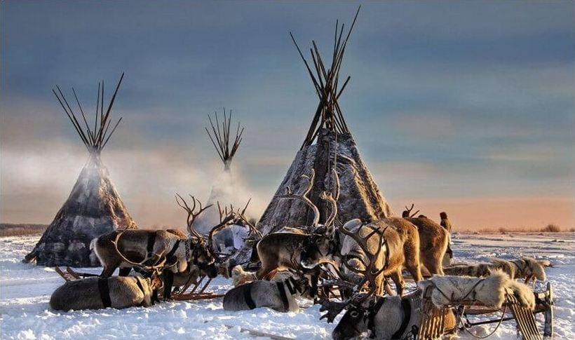
Любая постройка называется «кат, хот», к этому слову добавляются определения – берестяная, земляная, дощатая. Охотники зимой во время промысла жили в лесу в избушках.
Оленеводы, кочуя со стадами оленей, жили на стойбищах в чумах, зимой крытыми оленьими шкурами, летом из бересты. В чумах жили и рыболовы.
Около 30 типовых жилых построек насчитывается у хантов и манси, среди них священные амбарчики, домики для рожениц.

Slide 7
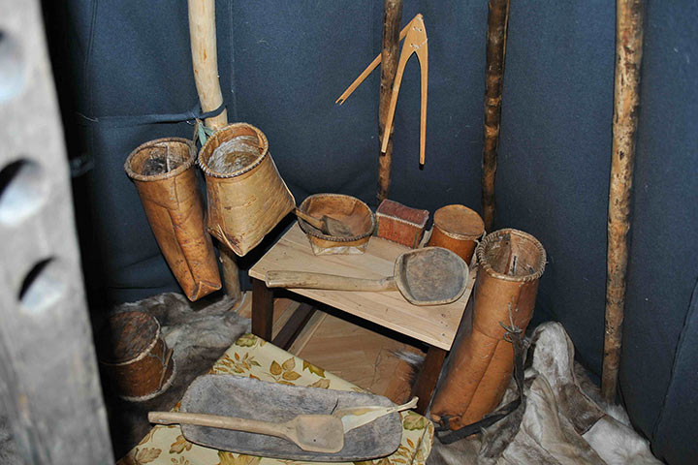
Домашняя утварь
Посуда, мебель, игрушки делались из дерева. У каждого мужчины был свой нож, и учиться обращаться с ним мальчишки начинали очень рано.
Огромное количество вещей делалось из бересты. Применялось десять способов орнаментации материала: выскабливание, тиснение, ажурная резьба, аппликация, раскрашивание и другие.

Slide 8
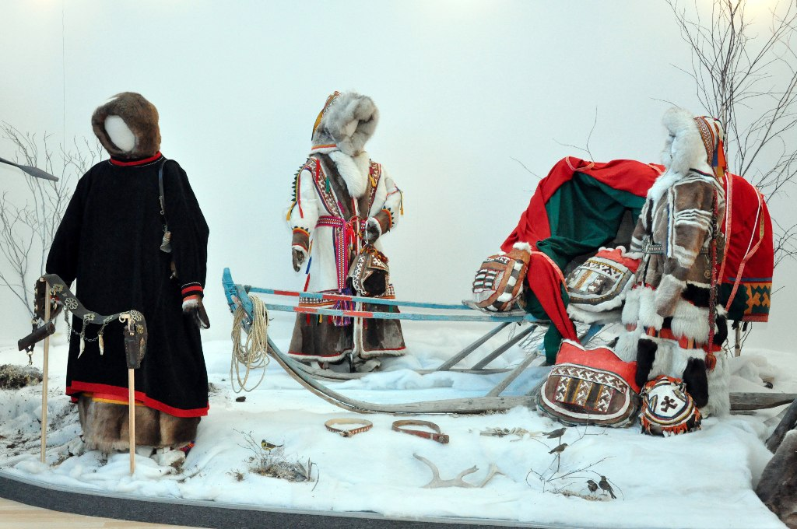
Одежда
Хантыйские и мансийские мастерицы шили одежду из различных материалов: оленьего меха, птичьих шкурок, пушнины, овчины, сукна, крапивного и льняного холста, хлопчатобумажной ткани. Из нитей плели пояса и подвязки для обуви, а на иглах вязали носки. Местные рукодельницы искусно украшали одежду, вышивали бисером. В меховой одежде сочетаются белый и темный цвета, отделка цветным сукном (красным, зеленым).

Slide 9
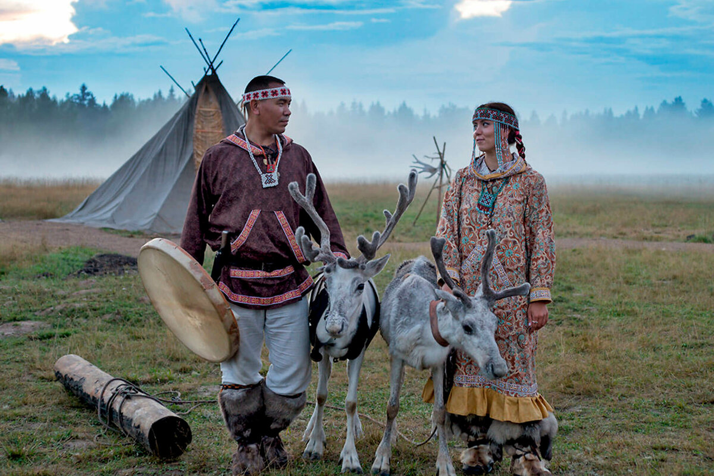
Летом традиционный костюм женской одежды были платья, распашные халаты. Зимой они одевали глухую одежду из оленьих шкур двойные шубы (ягушка, сах) и кисы, на голове – платок, большое количество украшений (кольца, бисерные ожерелья).
Мужская одежда – рубаха, штаны. Мужчины зимой также одевали глухую одежду: малицы и гуси (сокуи) с капюшоном, кисы.

Slide 10
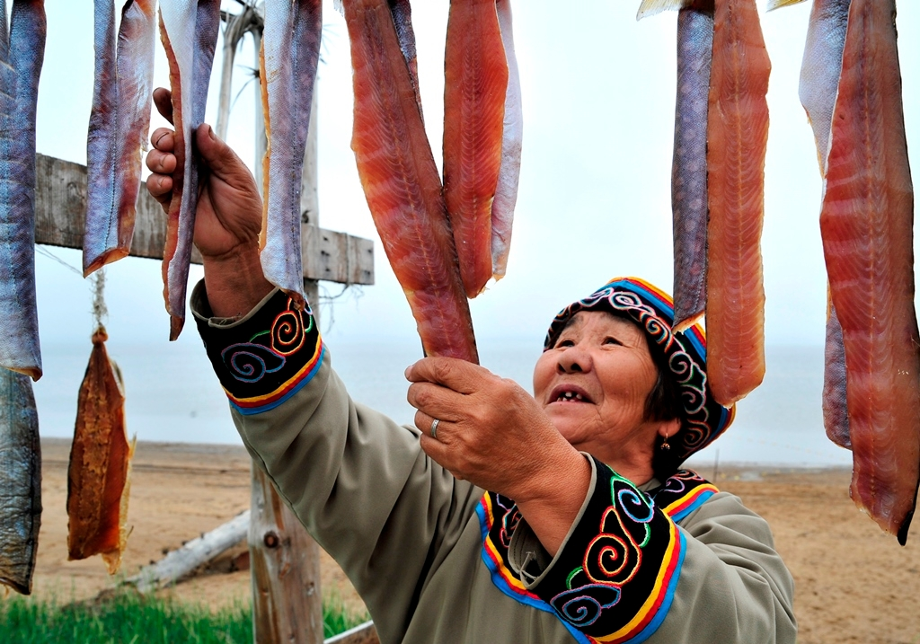
Пища коренных народов
Основной пищей обских угров считается рыба, ее употребляют круглогодично в сыром, вареном, вяленом, копченом, сушеном, жареном и соленом виде.
В летнее время варят уху, жарят подовушку, коптят, вялят и солят рыбу. В зимнее время излюбленным кушаньем являтся строганина (патанка) – свежемороженая рыба. На зиму заготовляют копченую рыбу (чомых), сушеную (пачи, ехул). Лакомством являются брюшки, потроха белой рыбы.

Slide 11
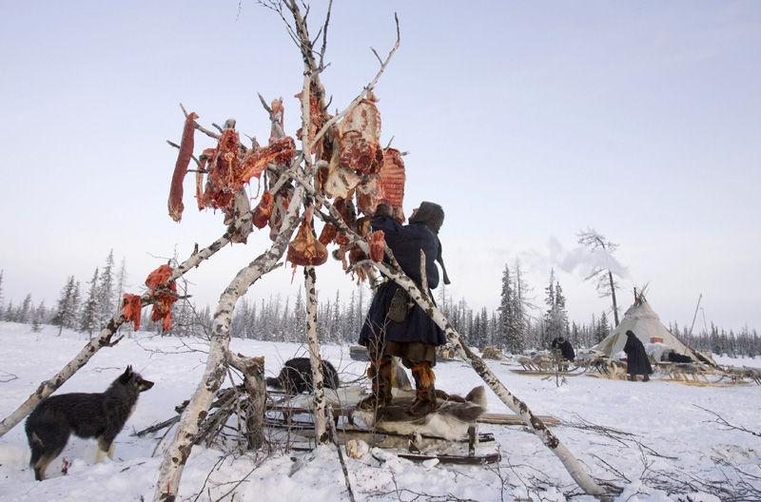
Второй продукт питания ханты и манси – мясо.
Мясо оленя и лося употребляют в пищу сырым, вареным, жареным, вяленым и копченым. Лакомством является сырая и мороженая печень, костный мозг. Мясо варят в больших котлах, едят обычно полусырым.
Едят представители народов Севера и медвежье мясо, но только варят без соли. Впрок заготовляют сушеное лосиное мясо, топленое сало.
В летнее время в пищу употребляют ягоды. Сушат черемуху, смородину, чернику. Толченую черемуху смешивают с мукой, пекут лепешки Грибы в пищу не употребляли, считая их нечистыми.

Slide 12
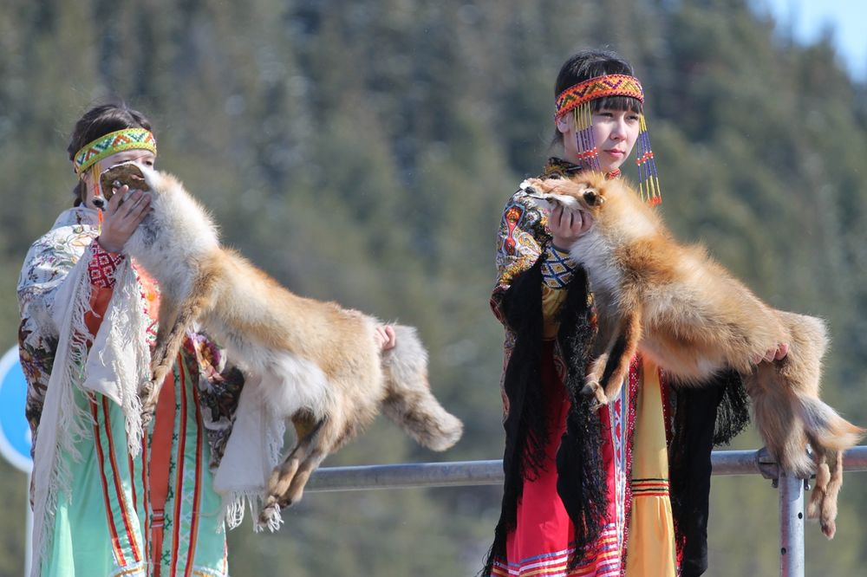
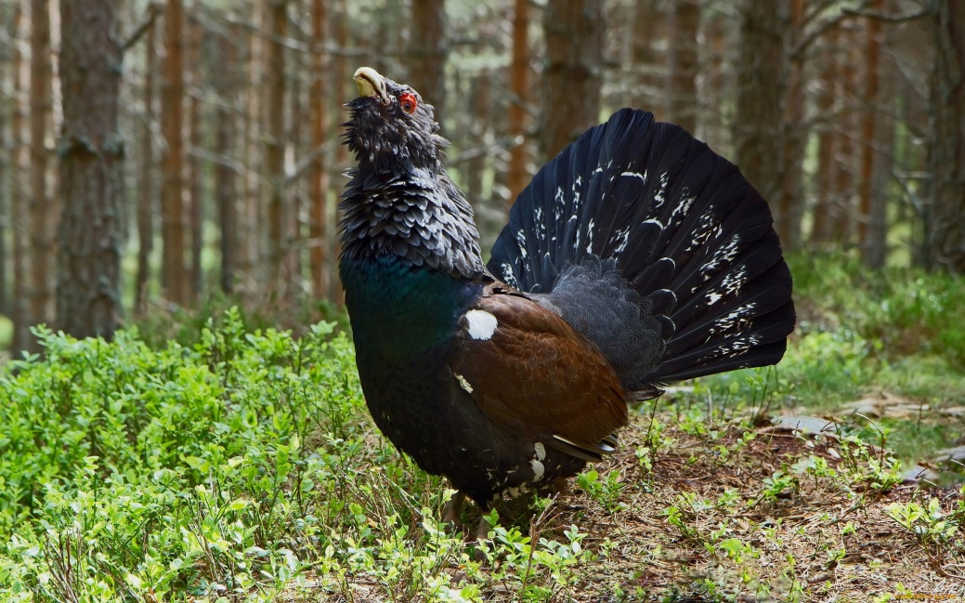
Охота
Охотничий промысел разделялся на мясной (на крупного зверя или птицу) и пушной.
Основную роль играл пушной промысел, на первом месте которого стояла белка, а в отдаленном прошлом – соболь.
Боровую птицу добывали ловушками, промышляли птицу и ружьём. Главная охота на боровую дичь проходила осенью, а на водоплавающую птицу охотились весной и летом.

Slide 13
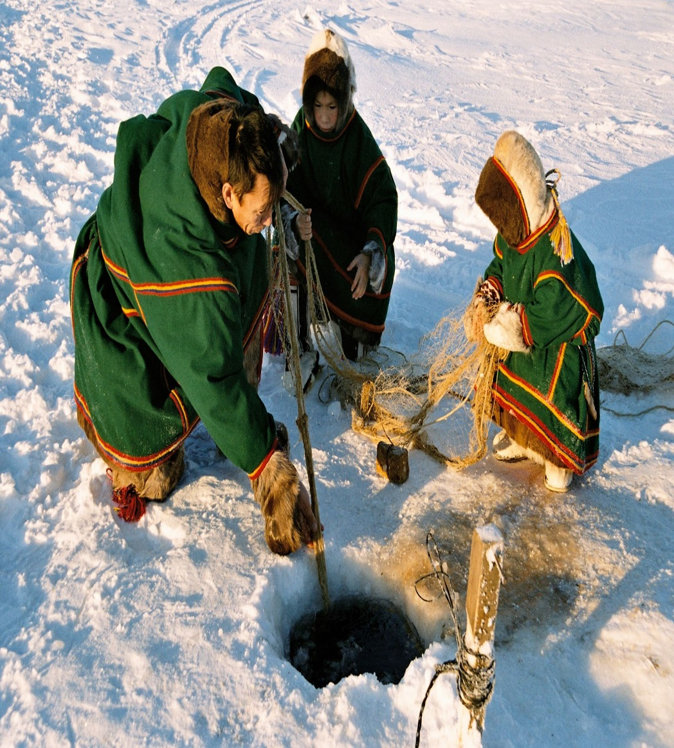
Рыболовство
Ханты и манси селились вдоль рек и знали реку не хуже леса. Рыболовство было и остаётся одной из основных отраслей хозяйства. С рекой ханты и манси связаны с детства и на всю жизнь. Основные промысловые рыбы на Оби и Иртыше: муксун, нельма, осетр, сырок, стерлядь, щука, язь.

Slide 14
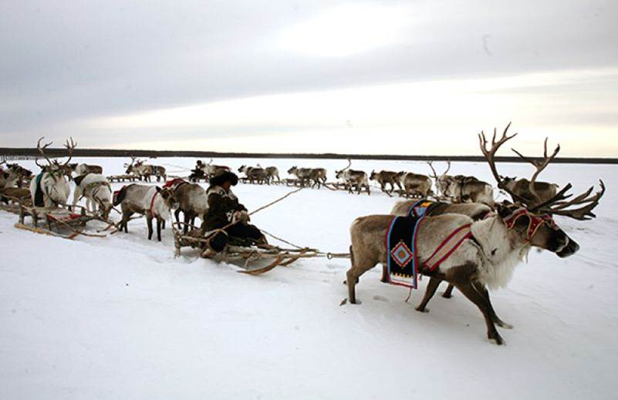
Оленеводство
Ханты и манси стали заниматься оленеводством с 13 – 15 веков, обучившись этому занятию у северных соседей – ненцев. Олени заменяют им всех домашних животных: овец, коров, лошадей. Оленьи упряжки служат средством передвижения для народов Севера. Шкура оленя – материал для развития национальной культуры – из нее шьют одежду (малицы, кисы), делают различные сувениры. Утепляют жилище.

Slide 15
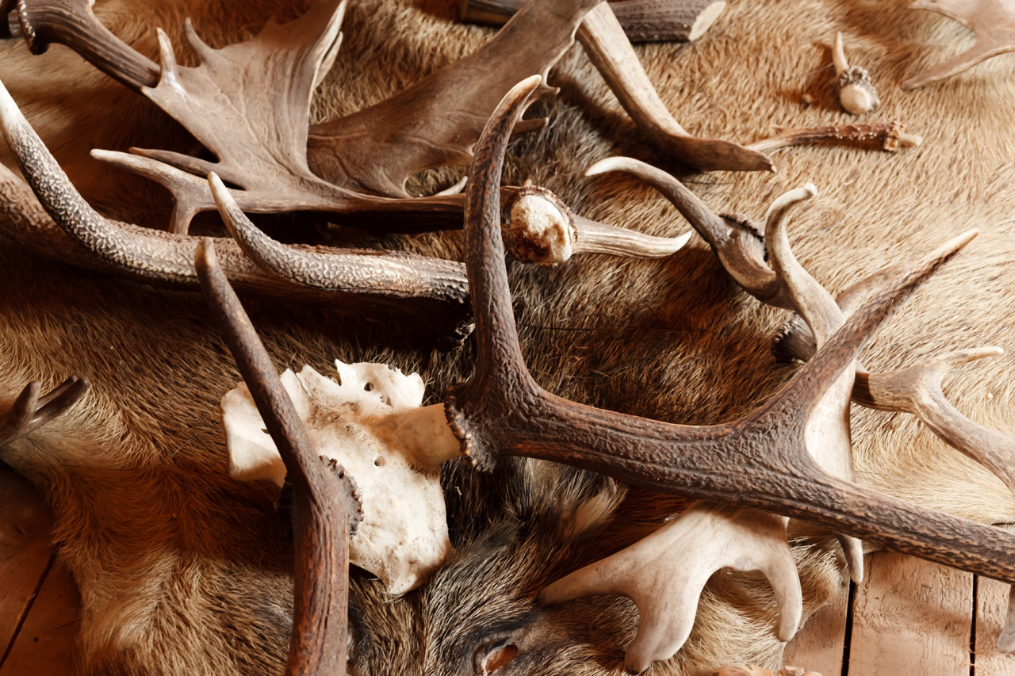
Из рогов изготовляют различные орудия труда, используют в косторезном промысле, в изготовлении лекарства.
По одному оленеводческому совхозу имеется в Березовском и Белоярском районах, их стада насчитывают 20 тысяч голов. В остальных районах олени содержатся в основном в личных подсобных хозяйствах.

Slide 16
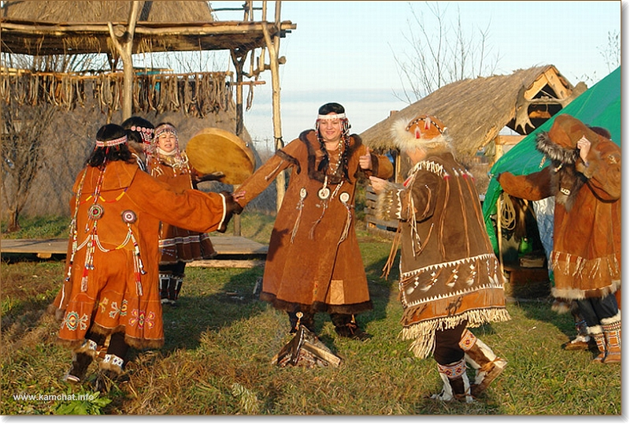
Музыкальные инструменты
Санквылтап (манс. звенящий) музыкальный инструмент в форме лодки. Имеет более пяти струн. Изготовляется из осины. Чаще всего он звучит на Медвежьем празднике.
Чисто женский инструмент наркас – юх и санквылтап, томран (косточка с жилкой) Его изготовляет обычно местная мастерица.

Slide 17
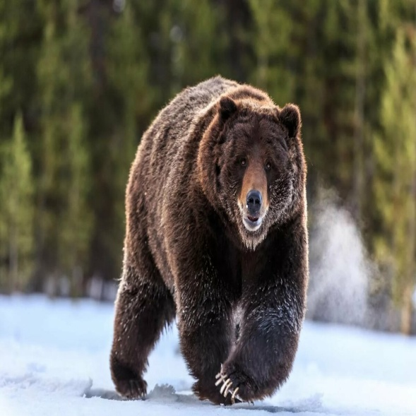
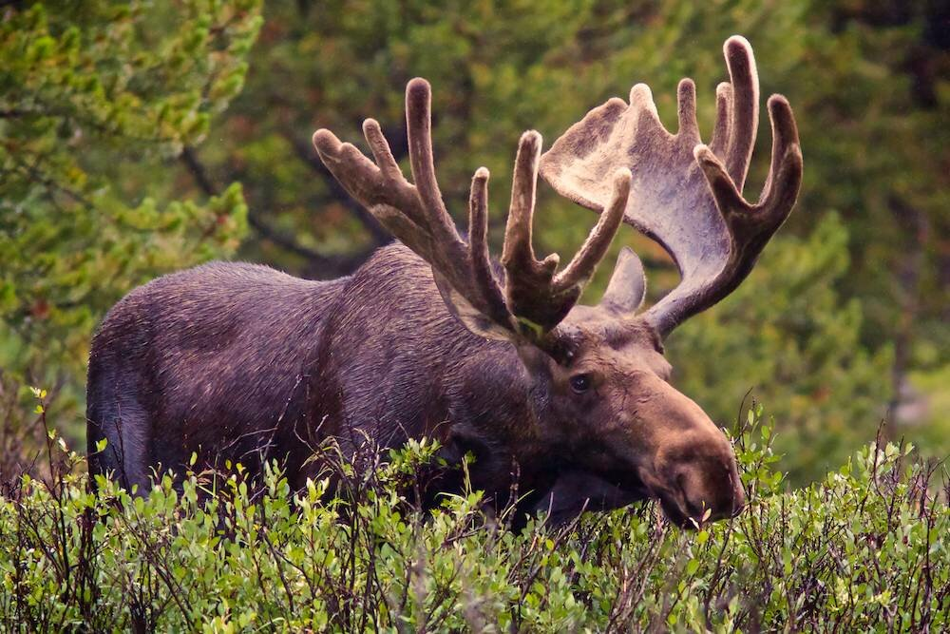
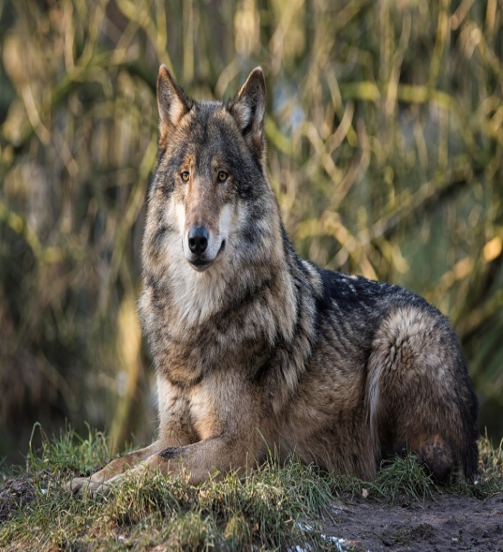
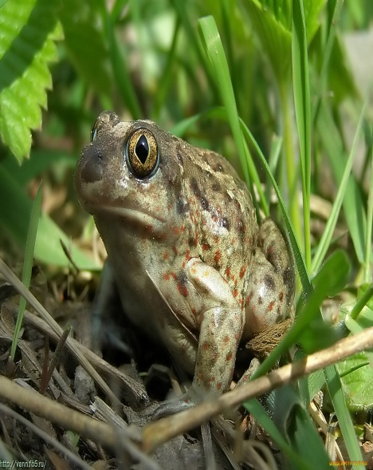
Традиционные и религиозные представления
Вероисповедание – православие. При этом сохраняются традиционные верования. У коренных народов Сибири развит культ медведя, в прошлом каждая семья хранила в доме медвежий череп. Широко распространено у хантов почитание лося (символ достатка и благополучия), лягушки (дарит семейное счастье, детей), искали поддержку у деревьев, почитают огонь, сильны представления о духах-хозяевах местности, которые изображались в виде идолов. Волк считался созданием злого духа Куля.

